Slide 1
MẬT MÃ ỨNG DỤNG
Giảng viên: Phạm Thanh Bình
Bộ môn Mạng và an toàn thông tin
http://dhthuyloi.blogspot.com

Slide 2
Phần 2:
ỨNG DỤNG CỦA MẬT MÃ
Hai ứng dụng cơ bản của mật mã
Bảo vệ dữ liệu nhạy cảm
Tiêu chuẩn PCI DSS
Blockchain và tiền mã hóa

Slide 3
Tiêu chuẩn PCI DSS
PCI DSS (Payment Card Industry Data Security Standard), hay Tiêu chuẩn bảo mật dữ liệu ngành thẻ thanh toán, là một tập hợp các quy định được thiết kế để tăng cường tính bảo mật cho các giao dịch sử dụng thẻ thanh toán
PCI DSS là tiêu chuẩn bắt buộc đối với tất cả tổ chức, doanh nghiệp có liên quan đến nghiệp vụ xử lý, truyền tải và lưu trữ dữ liệu thẻ thanh toán

Slide 4
Tiêu chuẩn này có giá trị trên toàn cầu do Hội đồng Tiêu chuẩn Bảo mật – SSC (Security Standards Council) thiết lập dành cho hoạt động thanh toán thẻ.
Tham gia Hội đồng là các tổ chức thẻ quốc tế lớn trên thế giới như: Visa, MasterCard, American Express (AMEX), Discover Financial Services, JCB International...

Slide 5
Để đạt chuẩn PCI DSS, các tổ chức, doanh nghiệp phải đáp ứng 12 yêu cầu chính khắt khe, nhằm đảm bảo an toàn cho dữ liệu thẻ trong suốt quá trình xử lý và lưu trữ tại các ngân hàng hoặc các đơn vị có chức năng thanh toán trực tuyến.
Nhờ vậy các đơn vị có thể hạn chế được các lỗ hổng bảo mật và rủi ro bị đánh cắp thông tin, đồng thời tăng cường bảo vệ dữ liệu thẻ và giao dịch thanh toán thẻ.

Slide 6
12 yêu cầu chính của PCI DSS
Tiêu chuẩn PCI DSS đặt ra 12 yêu cầu khác nhau, chia thành 6 nhóm; Để đảm bảo việc quản lý và xử lý dữ liệu thanh toán được an toàn, doanh nghiệp cần phải đảm bảo tuân thủ 12 yêu cầu này

Slide 7
Nhóm 1: Xây dựng và duy trì hệ thống mạng an toàn
Yêu cầu 1: Xây dựng và duy trì hệ thống tường lửa để bảo vệ dữ liệu thẻ.
Tường lửa ngăn cách giữa mạng nội bộ và mạng bên ngoài, giúp kiểm soát truy cập vào và ra, từ đó giảm nguy cơ vi phạm dữ liệu
Yêu cầu 2: Không sử dụng các tham số hoặc mật khẩu có sẵn từ các nhà cung cấp hệ thống.
Những mật khẩu, tham số mặc định chỉ dùng cho lần cài đặt đầu tiên, sau đó phải thay đổi nó

Slide 8
Nhóm 2: Bảo vệ dữ liệu thẻ thanh toán
Yêu cầu 3: Bảo vệ dữ liệu thẻ thanh toán khi lưu trên hệ thống
Cần xây dựng hệ thống bảo mật nhiều cấp, như mã hóa, kiểm soát truy cập và quản lý lỗ hổng để đảm bảo tính bảo mật và toàn vẹn của dữ liệu
Yêu cầu 4: Mã hóa thông tin thẻ trên đường truyền khi giao dịch.
Cần sử dụng các giao thức mã hóa mạnh đối với dữ liệu trên đường truyền. SSL/TLS là lựa chọn phổ biến

Slide 9
Nhóm 3: Xây dựng và duy trì an ninh mạng
Yêu cầu 5: Sử dụng và cập nhật thường xuyên phần mềm diệt Virus
Đây là công cụ không thể thiếu để phòng chống mã độc, và phải cập nhật thường xuyên mới có hiệu quả
Yêu cầu 6: Xây dựng và duy trì các hệ thống và ứng dụng an toàn
Thường xuyên bảo trì hệ thống và ứng dụng, cập nhật kịp thời các bản vá lỗi có thể giảm thiểu rủi ro bảo mật và giảm thiệt hại.

Slide 10
Nhóm 4: Xây dựng hệ thống kiểm soát xâm nhập
Yêu cầu 7: Hạn chế tiếp cận với dữ liệu thẻ thanh toán
Đảm bảo rằng chỉ những nhân viên được ủy quyền mới có thể truy cập thông tin nhạy cảm, giảm nguy cơ đe dọa nội bộ
Yêu cầu 8: Cấp và theo dõi các tài khoản truy nhập hệ thống của nhân viên
Mỗi người dùng được cấp 1 ID duy nhất, nhờ vậy có thể dễ dàng giám sát hoạt động của người dùng, hỗ trợ điều tra khi sự cố bảo mật xảy ra và tăng cường trách nhiệm của mỗi cá nhân

Slide 11
Yêu cầu 9: Hạn chế quyền truy cập vào hệ thống vật lý chứa dữ liệu thẻ
Triển khai đồng bộ nhiều biện pháp như bảo mật trung tâm dữ liệu, bảo mật thiết bị đầu cuối, kiểm soát truy cập, giám sát và quản lý khách truy cập, sử dụng xác thực và giám sát sinh trắc học, đảm bảo rằng chỉ những người có đủ quyền hạn mới được truy cập vào dữ liệu thẻ

Slide 12
Nhóm 5: Theo dõi và đánh giá hệ thống thường xuyên
Yêu cầu 10: Kiểm tra và lưu tất cả các truy nhập vào hệ thống và dữ liệu thẻ
Phải ghi lại nhật ký và giám sát tất cả các truy cập vào tài nguyên mạng và dữ liệu thẻ, nhờ vậy có thể xác định kịp thời các điểm bất thường và các mối đe dọa tiềm ẩn
Yêu cầu 11: Thường xuyên đánh giá và thử nghiệm lại quy trình an ninh hệ thống
Các mối đe dọa mạng luôn phát triển không ngừng nghỉ, vậy nên việc kiểm tra thường xuyên và đánh giá lỗ hổng là bắt buộc

Slide 13
Nhóm 6: Chính sách bảo vệ thông tin
Yêu cầu 12: Xây dựng chính sách bảo vệ thông tin của tổ chức
Tổ chức phải xây dựng được chính sách bảo mật thông tin và đào tạo tất cả nhân viên, bằng cách thúc đẩy văn hóa bảo mật và đảm bảo rằng nhân viên hiểu được vai trò của họ trong việc bảo vệ dữ liệu

Slide 14
Blockchain và tiền mã hóa
Công nghệ Blockchain
Ứng dụng vào tiền mã hóa

Slide 15
Công nghệ Blockchain
Blockchain (Chuỗi khối) là một mô hình quản trị dữ liệu theo kiểu danh sách liên kết.
Mỗi Blockchain bao gồm nhiều khối dữ liệu, các khối liên kết với nhau nhờ mã hash của khối liền trước

Slide 16
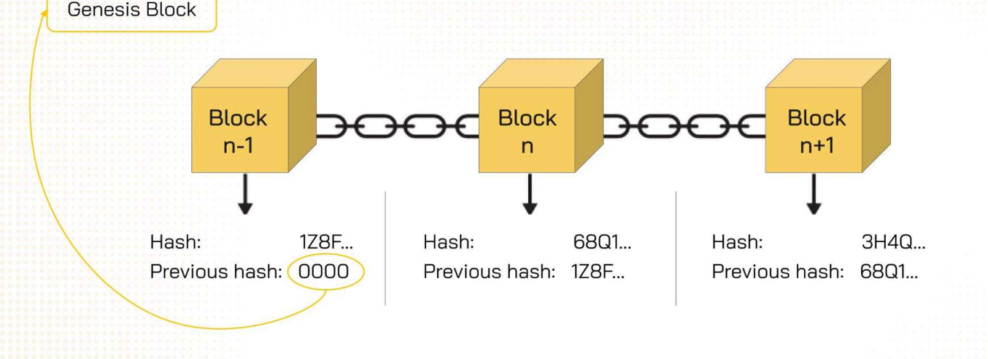
Mỗi Blockchain là một chuỗi các khối dữ liệu móc nối với nhau

Slide 17
Đặc điểm của Blockchain
Đây là mô hình dữ liệu phi tập trung, dữ liệu không tập trung ở một máy chủ mà có rất nhiều bản sao nằm trên các máy tính khác nhau của hệ thống mạng (mỗi máy tính đó gọi là một nút)
Tất cả các nút là ngang hàng, do đó Blockchain không chịu sự quản lý của một cá nhân hay tổ chức nào, mà nó chịu sự giám sát chung của tất cả các nút
Nhờ vậy mà Blockchain trở nên minh bạch, không thiên vị và đáng tin cậy

Slide 18
Nguyên tắc cơ bản của Blockchain
Blockchain hoạt động dựa trên nguyên tắc “đồng thuận”, tức là nếu muốn thay đổi dữ liệu phải được sự đồng ý của đa số các nút
Do đó không cá nhân nào có thể quyết định được hoạt động của hệ thống, bất cứ quyết định nào cũng phải dựa trên số đông

Slide 19
Cái mới của công nghệ Blockchain
Hầu hết các hệ thống dữ liệu trước đó đều được quản lý tập trung, tức là đều bị lệ thuộc vào một “nhà quản lý” nào đó, người dùng không thể biết và không thể giám sát cách thức quản lý dữ liệu
Điều gì sẽ xảy ra nếu “nhà quản lý” đó mắc lỗi, dẫn tới sai lệch dữ liệu, hoặc họ có ý đồ riêng?
Nhờ cơ chế “đồng thuận”, Blockchain không cần bất cứ “nhà quản lý” nào, mọi người đều có quyền giám sát. Đây là mô hình hướng tới “Tự do dữ liệu”!

Slide 20
Cấu trúc cơ bản của Blockchain
Mỗi khối dữ liệu thường có 2 phần: Phần Tiêu đề (Block Header) và phần Nội dung (Data)
Cấu trúc điển hình của một Blockchain thường có dạng như sau:

Slide 21
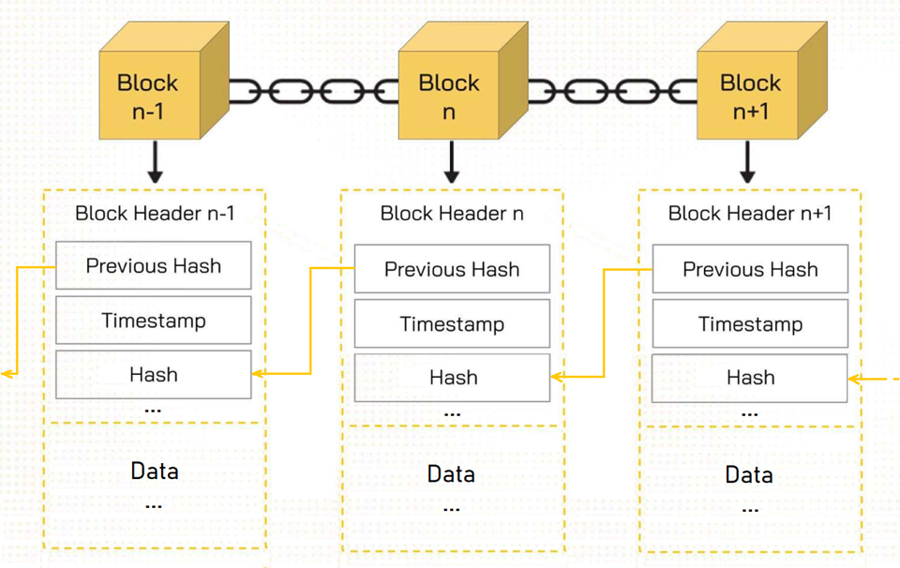

Slide 22
Block Header
Gồm nhiều trường, mỗi trường chứa một thông tin mô tả về khối:
Previous Hash: chứa mã hash của khối trước đó (để liên kết với khối trước)
Timestamp: Thời điểm tạo khối
Hash: Mã hash của khối hiện tại
…

Slide 23
Data
Là nơi chứa dữ liệu của khối. Dữ liệu đó có thể là thông tin nhân sự, hợp đồng kinh tế, hay thông tin giao dịch… (tùy vào từng ứng dụng)

Slide 24
Ghi dữ liệu vào Blockchain
Nếu một người dùng muốn ghi dữ liệu vào Blockchain, anh ta sẽ gửi thông báo tới tất cả các nút
Tất cả các nút sẽ kiểm tra dữ liệu đó có hợp lệ không, nếu đa số chấp nhận (đồng thuận) thì dữ liệu đó sẽ được ghi vào khối mới nhất

Slide 25
Mỗi khối có khả năng chứa một lượng dữ liệu nhất định. Khi khối “đầy” thì sẽ đóng khối đó lại và tạo ra khối mới để ghi dữ liệu
Dữ liệu ghi vào khối được bảo vệ bằng mã hash. Tất cả các nút sẽ tính mã hash của khối dữ liệu tương ứng, nếu các mã hash đó giống nhau (tức là khối đó ở tất cả các nút đều giống nhau) thì mã hash đó được chấp nhận (đồng thuận)

Slide 26
Mã hash đó sẽ được cất vào trường Hash ở phần Block Header
Để tạo chuỗi liên kết, mã hash đó cũng được cất trong trường Previous Hash ở khối tiếp theo

Slide 27
Thay đổi dữ liệu trong Blockchain
Về nguyên tắc, dữ liệu trong Blockchain là không thể thay đổi sau khi được đa số đồng thuận
Nếu một người nào đó muốn sửa đổi dữ liệu của khối thứ k, điều đó sẽ làm mã hash của khối k thay đổi. Anh ta phải tính lại mã hash của khối k rồi ghi nó vào trường Hash của khối k và trường Previous Hash ở khối k+1

Slide 28
Hành động đó làm thay đổi khối k+1 và mã hash của nó cũng thay đổi. Anh ta sẽ phải tính lại mã hash của khối k+1 rồi ghi nó vào vào trường Hash của khối k+1 và trường Previous Hash ở khối k+2
Như vậy lại làm khối k+2 và mã hash của nó thay đổi… Anh ta sẽ phải sửa đổi và tính lại mã hash của tất cả các khối từ khối k tới khối hiện tại

Slide 29
Chưa hết, tất cả các thay đổi đó phải được đa số các nút đồng thuận. Nếu không thì dữ liệu tại nút vừa sửa sẽ khác biệt với tất cả các nút còn lại và trở nên vô nghĩa
Để tiếp tục hoạt động trong hệ thống, người dùng đó sẽ phải sao chép dữ liệu từ các nút đã được đồng thuận để thay thế cho dữ liệu sai lệch trên nút của anh ta, nếu không thì nút đó sẽ vô giá trị.

Slide 30
Do đó không cá nhân nào có thể sửa/xóa thông tin trên Blockchain, tức là không thể đưa thông tin giả mạo vào hệ thống
→ Dữ liệu trên Blockchain là đáng tin cậy!

Slide 31
Nếu kẻ tấn công đạt được sự đồng thuận?
Nếu kẻ tấn công, bằng cách nào đó, huy động được đông đảo các nút đồng thuận với hành động của anh ta (trên 50% số nút), khi đó hành động sẽ được chấp nhận!
Hệ thống bị coi là đổ vỡ khi hành động trái phép lại được chấp nhận, khi đa số người dùng lại thích gian lận!
Do đó, việc phát triển hệ thống với số nút càng lớn sẽ càng làm tăng sự an toàn cho hệ thống (vì khi đó kẻ tấn công khó có thể huy động được nguồn lực lớn hơn 50% số nút của hệ thống)

Slide 32
Quản trị người dùng trên Blockchain
Mỗi tài khoản người dùng được cấp 1 cặp khóa của mật mã bất đối xứng, gồm Public Key (khóa công khai) và Private Key (khóa riêng)
Public Key đóng vai trò như mã số tài khoản người dùng, còn Private Key dùng để tạo chữ kí của người dùng khi người đó gửi thông tin vào hệ thống (để khẳng định nguồn gốc giao dịch)

Slide 33
Nếu người dùng A muốn liên lạc với người dùng B, Public Key của B sẽ được dùng làm địa chỉ nhận
Thông báo mà A gửi sẽ được kí bằng Private Key của A (để khẳng định thông báo đúng là của A chứ không phải giả mạo)
Nếu đa số các nút đồng thuận chấp nhận thông báo, thông báo đó sẽ được ghi vào khối dữ liệu trong Blockchain

Slide 34
Cải thiện khả năng lưu trữ của Blockchain
Mỗi nút đều lưu trữ 1 bản sao của Blockchain, nên khi số nút lớn thì tổng kích thước dữ liệu của hệ thống sẽ rất lớn
Do đó Blockchain không phù hợp để lưu trữ các dữ liệu có kích thước lớn
Trên thực tế, dữ liệu lưu trữ trên Blockchain thường có kích thước nhỏ và cấu trúc đơn giản, ví dụ như 1 thông báo giao dịch giữa A và B

Slide 35
Theo thời gian, số lượng khối sẽ tăng dần và kích thước của Blockchain cũng ngày càng tăng, làm gia tăng không gian lưu trữ trên từng nút và toàn hệ thống
Mặt khác, nhu cầu ứng dụng công nghệ Blockchain vào nhiều lĩnh vực khác nhau cũng dẫn tới nhu cầu lưu trữ nhiều loại dữ liệu khác nhau, với kích thước khác nhau

Slide 36
Từ đó dẫn tới khuynh hướng chỉ giữ lại trong Blockchain những dữ liệu cơ bản nhất (gọi là lưu trữ On-chain)
Còn những dữ liệu khác sẽ được lưu trữ riêng (gọi là lưu trữ Off-chain) và có thể tham chiếu tới chúng khi cần

Slide 37
Những dữ liệu cần đảm bảo tính chất phi tập trung, minh bạch, hoặc chống giả mạo thì lưu nó lên blockchain (on-chain)
Còn những dữ liệu có thể độc lập bên ngoài thì nên lưu off-chain. Càng lưu trữ dữ liệu off-chain nhiều thì càng tiết kiệm được không gian lưu trữ và tối ưu hóa cho blockchain (nhưng cũng làm giảm tính minh bạch và giảm sự tin cậy!)

Slide 38
Mỗi ứng dụng lại có nhu cầu lưu trữ on-chain và off-chain khác nhau. Ví dụ:
Một ứng dụng bán các video âm nhạc có thể lưu trữ on-chain đối với các thông tin giao dịch (như tên video, số tiền trả…), vì nó đề cao sự minh bạch và an toàn của các giao dịch mua bán
Còn nội dung các video có thể được lưu trữ off-chain ở một server riêng

Slide 39
Một ứng dụng Game Crypto có thể lưu trữ on-chain đối với các thông tin về trao đổi crypto, trao đổi các vật phẩm game… vì nó đề cao sự minh bạch và an toàn của các giao dịch trao đổi đó
Còn dữ liệu game đòi hỏi dung lượng lưu trữ lớn và tốc độ tương tác nhanh có thể được lưu trữ off-chain ở một server riêng

Slide 40
Để giảm thiểu kích thước dữ liệu trong Blockchain, người ta thường không lưu trữ trực tiếp dữ liệu gốc mà lưu trữ mã hash của chúng
Dữ liệu dạng mã hash sẽ không ảnh hưởng gì tới các nguyên tắc xác thực dữ liệu và đồng thuận của mạng Blockchain

Slide 41
Dữ liệu gốc có thể lưu trữ off-chain, và khi cần có thể tham chiếu tới chúng nhờ một bảng ánh xạ 1-1:
Mã hash | Dữ liệu gốc
1A3D5F6K | xxxxxxxxxxx
2K3D4C6E | yyyyyyyyyyy
7H8J9W3R | zzzzzzzzzzzz
… | …

Slide 42
Ưu nhược điểm của Blockchain so với các mô hình quản trị dữ liệu truyền thống?

Slide 43
Ưu điểm:
Tự do: Không phụ thuộc vào bất cứ trung gian hay nhà quản lý nào
Minh bạch: Mọi người đều có thể giám sát dữ liệu
Đáng tin cậy: Không thể làm giả dữ liệu

Slide 44
Nhược điểm:
Tốc độ chậm (do phải chi phí nhiều thời gian cho việc đồng thuận của đám đông)
Dư thừa dữ liệu gây lãng phí không gian lưu trữ (có quá nhiều bản sao giống nhau của dữ liệu trên hệ thống)
Chi phí lớn (sử dụng nhiều phần cứng máy tính đắt tiền và tiêu tốn nhiều năng lượng điện! )
Chưa tôn trọng sự riêng tư
Không thể sửa đổi dữ liệu

Slide 45
Blockchain có thực sự là một công nghệ tiên tiến, hay chỉ là một “trào lưu” công nghệ?

Slide 46
Để trả lời câu hỏi trên, ta hãy suy nghĩ nghiêm túc về các vấn đề sau:
Công nghệ này có giúp cải tiến năng suất lao động không?
Công nghệ này có giúp nâng cao chất lượng cuộc sống không?

Slide 47
Có nên sử dụng công nghệ Blockchain?

Slide 48
Ứng dụng vào tiền mã hóa
Một ứng dụng chủ yếu của công nghệ Blockchain là tạo ra các loại tiền mã hóa, mà tiêu biểu là Bitcoin (do cấu trúc dữ liệu của Blockchain phù hợp để lưu trữ các giao dịch)
Tiền mã hóa (hay tiền ảo, tiền kỹ thuật số…) là loại tiền được tạo ra bởi các thuật toán mã hóa phức tạp, được lưu trữ, giao dịch và trao đổi hoàn toàn trên môi trường Internet

Slide 49
Bitcoin
Là loại tiền mã hóa đầu tiên dựa trên công nghệ Blockchain, và hiện đang là loại tiền mã hóa có vốn hóa lớn nhất
Bản chất tiền mã hóa không có giá trị nội tại, nhưng nó có tính đầu cơ cao, và có giá trị trao đổi khi được cộng đồng chấp nhận
Bitcoin là loại tiền mã hóa được sử dụng phổ biến nhất do có một cộng đồng đông đảo chấp nhận

Slide 50
Cấu trúc Blockchain của Bitcoin
Cấu trúc một khối dữ liệu cũng tương tự như mô hình cơ bản ta đã nghiên cứu, vẫn gồm 2 phần: Block Header và Data
Có một số thay đổi cho phù hợp với ứng dụng tiền số:
Phần Block Header có 2 trường mới là Merkle Root và Nonce
Trường Previous Hash chứa mã hash phần Header của khối trước đó
Phần Data: Chứa các Transaction

Slide 51
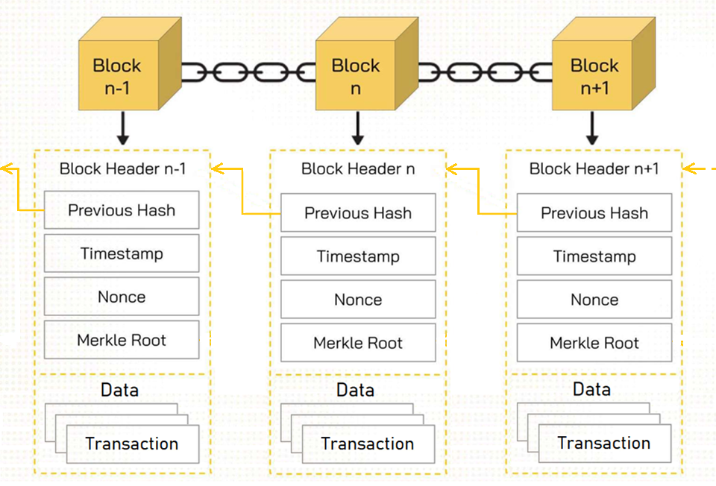

Slide 52
Data
Dữ liệu chứa trong phần Data chính là các giao dịch tiền ảo (Transaction). Mỗi khối có thể chứa một hoặc nhiều giao dịch
Mỗi giao dịch là một thông báo chứa thông tin về việc chuyển giao Bitcoin từ người này tới người khác

Slide 53
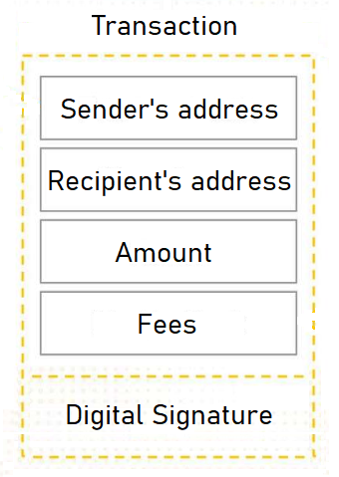
Cấu trúc một giao dịch

Slide 54
Mỗi giao dịch thường chứa các thành phần sau:
Sender’s address: Địa chỉ người gửi
Recipient’s address: Địa chỉ người nhận
Amount: Số lượng bitcoin gửi đi
Fees: Phí giao dịch
Digital Signature: Chữ kí số của người gửi

Slide 55
Sender’s address
Đây là địa chỉ của người gửi tiền, chính là khóa công khai của người gửi
Nhờ địa chỉ này, hệ thống có thể kiểm tra xem người gửi có đủ tiền để gửi đi không

Slide 56
Recipient’s address
Đây là địa chỉ của người nhận tiền, chính là khóa công khai của người nhận

Slide 57
Amount
Đây là số lượng bitcoin mà người gửi muốn chuyển cho người nhận
Giá trị này phải nhỏ hơn số lượng bitcoin mà người gửi sở hữu
Số lượng bitcoin của mỗi người không được lưu trữ cụ thể trên Blockchain, giá trị này được tính bằng tổng các giao dịch gửi tiền đến trừ đi các giao dịch chuyển tiền đi

Slide 58
Ví dụ:
Muốn tính số bitcoin mà người A sở hữu, hệ thống phải thống kê các giao dịch có liên quan tới địa chỉ của A (khóa công khai của A)
Giả sử có 2 giao dịch gửi tiền đến địa chỉ của A và 1 giao dịch gửi tiền đi từ địa chỉ của A:
Giao dịch 1: có người gửi cho A 1 bitcoin
Giao dịch 2: có người gửi cho A 3 bitcoin
Giao dịch 3: A gửi đi 2 bitcoin cho người khác
Vậy A còn sở hữu (1+3) - 2 = 2 bitcoin

Slide 59
Fees
Đây là khoản phí giao dịch mà người gửi sẵn sàng trả cho hệ thống để được xác nhận giao dịch.
Số tiền đó sẽ được trả cho người đào bitcoin (tức là những người đã bỏ công sức để tính toán và xác nhận giao dịch)
Mức phí này do người gửi tự đặt, những giao dịch có phí cao hơn sẽ được ưu tiên xử lý trước

Slide 60
Digital Signature
Đây là chữ kí số của người gửi để khẳng định giao dịch đó không phải giả mạo
Chữ kí số thường được tạo ra bằng cách tính mã hash của dữ liệu giao dịch, rồi mã hóa mã hash bằng khóa riêng của người gửi

Slide 61
Khi một người muốn chuyển tiền, anh ta tạo một giao dịch theo cấu trúc nói trên và gửi tới một vùng nhớ đệm trên nút hiện hành
Vùng nhớ đó gọi là Mempool, là nơi chứa các giao dịch chưa được xác nhận. Mỗi nút đều có một Mempool
Tiếp theo giao dịch sẽ được chuyển tới Mempool của nút liền kề, cứ như vậy lan dần ra các nút khác trong hệ thống

Slide 62
Mỗi nút sẽ chọn một giao dịch trong Mempool của nó để kiểm tra (kiểm tra chữ kí, lượng tiền…), nếu giao dịch là hợp lệ thì sẽ ghi giao dịch đó vào khối mới
Để có quyền tạo khối mới, nút đó phải giải được một bài toán khó: phải tính được một giá trị Nonce phù hợp với khối sắp tạo
Các nút sẽ đua nhau tính giá trị Nonce, nút nào tính được trước sẽ có quyền tạo khối mới: Nó sẽ ghi giao dịch vào khối rồi gửi khối đó tới các nút khác

Slide 63
Các nút sẽ kiểm tra tính hợp lệ của khối mới, nếu đa số đồng thuận thì khối mới sẽ được ghi vào Blockchain (hoàn thành chuyển tiền!)

Slide 64
Câu hỏi:
Trong Mempool thường chứa nhiều giao dịch, giao dịch nào sẽ được xử lí trước?

Slide 65
“Cuộc đua” tính giá trị Nonce
Có 1 trường trong phần Header của khối dùng để chứa giá trị Nonce. Người ta phải tìm một giá trị phù hợp rồi đặt vào trường đó sao cho mã hash của toàn khối thỏa mãn một điều kiện cho trước (ví dụ: mã hash của khối phải có 3 số 0 ở đầu!)
Muốn vậy chỉ có cách thử đặt lần lượt từng số (từ 0, 1, 2…) vào trường Nonce rồi tính mã hash của khối, lặp lại cho tới khi mã hash đạt yêu cầu.
Số lần thử có thể lên tới hàng triệu, thậm chí hàng tỉ lần mới tìm được Nonce phù hợp!

Slide 66
Như vậy các nút sẽ phải thực hiện một khối lượng tính toán rất lớn, nút nào tính xong trước sẽ chiến thắng, nó sẽ giành được quyền tạo khối mới và nhận được phần thưởng là một lượng bitcoin nhất định
→ Đó là cơ chế “đào” Bitcoin!

Slide 67
Tại sao lại phải tốn nhiều công sức như vậy để tính Nonce?

Slide 68
Việc tính Nonce tiêu tốn nhiều năng lượng điện và đòi hỏi nhiều phần cứng đắt tiền
Nhưng việc tính toán phức tạp đó cũng giúp tăng độ an toàn của hệ thống.
Kẻ tấn công nếu muốn sửa khối dữ liệu thứ k sẽ phải sửa lại mã hash và Nonce của tất cả các khối từ khối k tới khối hiện tại, đó là một khối lượng tính toán khổng lồ!

Slide 69
Previous Hash
Trường Previous Hash không chứa mã hash của khối trước đó, mà chứa mã hash phần Header của khối trước.
Do kích thước phần Header nhỏ nên thời gian tính mã hash sẽ được giảm thiểu

Slide 70
Merkle Root
Trường này chứa gốc của cây Merkle. Đó là một cấu trúc dữ liệu chứa mã hash của tất cả các giao dịch trong khối
Phần còn lại của cây Merkle nằm trong phần Data. Thay vì lưu trữ trực tiếp các giao dịch, người ta sẽ lưu trữ mã hash của chúng và sắp xếp vào cây Merkle, điều đó giúp giảm kích thước lưu trữ và giảm thiểu thời gian xác thực dữ liệu

Slide 71
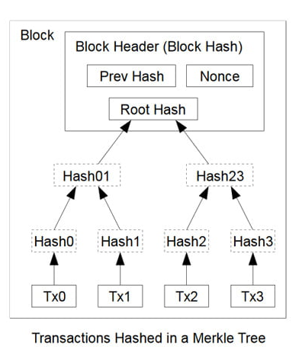

Slide 72
Nếu ai đó muốn sửa đổi 1 giao dịch, anh ta sẽ phải sửa lại mã hash của giao dịch đó, và sửa cả nhánh tương ứng của cây Merkle, bao gồm cả Merkle Root
Điều đó khiến Block Header bị thay đổi, nó sẽ không khớp với trường Previous Hash của khối tiếp theo… như vậy sẽ phải sửa cả trường Previous Hash của khối tiếp theo và tất cả các khối sau đó (bao gồm cả việc tính lại giá trị Nonce!)

Slide 73
Do dữ liệu trong Blockchain Bitcoin chủ yếu là các giao dịch chuyển tiền nên nó còn được gọi là “sổ cái phân tán”!

Slide 74
Ví tiền ảo
Ví không phải là nơi chứa tiền ảo, ví là một ứng dụng có thể giao tiếp với blockchain
Người dùng có thể dùng ứng dụng ví để truy cập blockchain, thống kê các giao dịch có liên quan tới địa chỉ (khóa công khai) của người đó, và tính được lượng tiền mà người đó đang sở hữu
Số lượng tiền được tính bằng tổng các giao dịch gửi tiền đến trừ đi các giao dịch chuyển tiền đi
Khóa công khai của người dùng được gọi là “địa chỉ ví”

Slide 75
Thực chất, ví không quản lý tiền mà quản lý cặp khóa riêng và khóa công khai của người dùng
Khi người dùng đăng kí tạo tài khoản ví, ứng dụng sẽ sinh ra một cặp khóa riêng và khóa công khai cho người dùng
Ứng dụng ví sẽ lưu trữ cặp khóa và bảo mật khóa riêng cho người dùng, sử dụng nó để tạo chữ kí số khi cần thực hiện giao dịch

Slide 76
Ví Bitcoin giúp người dùng kiểm soát lượng Bitcoin đang sở hữu, và thực hiện giao dịch (gửi/nhận) liên quan đến Bitcoin
Người dùng cần sao lưu và ghi nhớ khóa riêng cùng mật khẩu ví, để tránh bị mất tài khoản ví
Nếu người dùng quên mất khóa riêng và mật khẩu ví thì sẽ không thể đăng nhập vào ví, “tiền trong ví” sẽ bị mất vĩnh viễn!

Slide 77
Ứng dụng ví có thể được viết bởi bất cứ nhà sản xuất phần mềm nào, chỉ cần có cặp khóa là có thể kết nối với blockchain để thực hiện giao dịch
Có nhiều nhà cung cấp ứng dụng ví khác nhau, tạo ra nhiều loại ví khác nhau, bao gồm ví nóng và ví lạnh

Slide 78
Ví nóng: là loại ví thường xuyên kết nối với internet, nó rất tiện lợi để giao dịch nhưng có nguy cơ bị hacker tấn công
Ví lạnh: là một phương tiện để lưu trữ khóa riêng offline (có thể là 1 USB hoặc một mảnh giấy chứa QR code), chỉ khi nào cần giao dịch mới kết nối với internet. Do đó nó an toàn hơn.

Slide 79
Thuật toán mã hóa
Bitcoin sử dụng thuật toán hash SHA 256. Để bẻ gẫy thuật toán này kẻ tấn công cần thực hiện khoảng 2¹²⁸ phép toán!
Bitcoin sử dụng mật mã khóa công khai dựa trên đường cong elliptic - ECC, cụ thể là chữ kí số ECDSA (Elliptic Curve Digital Signature Algorithm)

Slide 80
Nếu một ngày kỹ thuật mã hóa của Bitcoin trở nên lạc hậu, điều gì sẽ diễn ra?

Slide 81
Hết Phần 2_2

